Slide 1
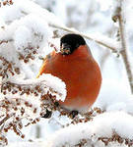
Віднімання трицифрових чисел виду 650 – 290..

Slide 2
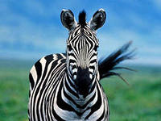

Каліграфічна хвилинка
236 235 237 436 435 437

Slide 3
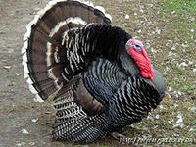
242 – 240 330- 70
410 -400 64:8*9
360+600 500- 10
430+20 56 :7 *2

Slide 4
244-
243
42
74
81
123

Slide 5
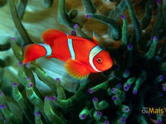

650 – 290
650 – 200=450
450-90 =360

